Slide 1



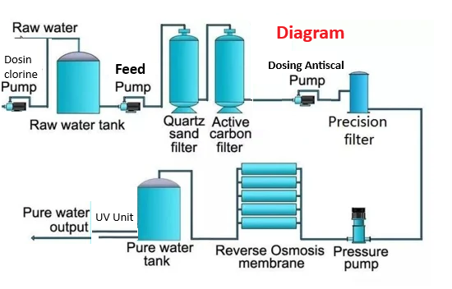



كلين ووتر
لتكنولوجيا معالجة المياه
Water Treatment Technology
عرض فني ومالي لمحطة تحلية 50 متر مكعب يومي
أملاح الدخول 2000 جزء في المليون – 8000 التاريخ : 10 \12\2025
أملاح المياه المنتجة 50 - 150
.
www.cleanwatereg.com
ﺳﺟل ﺗﺟﺎري 73955 رﻗم اﻟﺗﺳﺟﯾل اﻟﺿرﯾﺑﻲ 374502315
ﻓرع اﻟﺟﯾزة 3 ﺷﺎرع رﻣﺳﯾس ﻣﺗﻔرع ﻣن ﺷﺎرع اﻟﮭرم ﺑﺟوار ﺑﻲ ﺗك
الأسكندرية : 1 ش45 أعلى النفق بحري السكة

Slide 2

كلين ووتر
لتكنولوجيا معالجة المياه
Water Treatment Technology
1- منظومة حقن الكلور
أ – مضخة الحقن
Aqua : Hc100 | البراند
إيطالي | الصنع
5 متر مكعب في الساعة | سعة التصرف
8 بار | الضغط
ب – خزان الكيماويات
100 لتر | السعة
محلي | الصنع
شركة الشوا | البرند
بولي إيثلين بيور | المادة
ج – الكلور
كلور سائل (هيبوكلوريت الكالسيوم ) تركيز 12%
www.cleanwatereg.com
ﺳﺟل ﺗﺟﺎري 73955 رﻗم اﻟﺗﺳﺟﯾل اﻟﺿرﯾﺑﻲ 374502315
ﻓرع اﻟﺟﯾزة 3 ﺷﺎرع رﻣﺳﯾس ﻣﺗﻔرع ﻣن ﺷﺎرع اﻟﮭرم ﺑﺟوار ﺑﻲ ﺗك
الأسكندرية : 1 ش45 أعلى النفق بحري السكة

Slide 3
كلين ووتر
لتكنولوجيا معالجة المياه
Water Treatment Technology
2 – الخزان الابتدائي
الحياه بيور | البراند
محلي | الصنع
10متر مكعب | السعة
بولي إيثلين بيور 3 طبقات | المادة
3– طلمبة التغذية
1 | العدد
إيطالي | الصنع
بدورلو | البرند
3 حصان 3 فاز | القدرة الكهربائية
6 متر ساعة عند 4 بار | سعة التصرف
www.cleanwatereg.com
ﺳﺟل ﺗﺟﺎري 73955 رﻗم اﻟﺗﺳﺟﯾل اﻟﺿرﯾﺑﻲ 374502315
ﻓرع اﻟﺟﯾزة 3 ﺷﺎرع رﻣﺳﯾس ﻣﺗﻔرع ﻣن ﺷﺎرع اﻟﮭرم ﺑﺟوار ﺑﻲ ﺗك
الأسكندرية : 1 ش45 أعلى النفق بحري السكة

Slide 4
كلين ووتر
لتكنولوجيا معالجة المياه
Water Treatment Technology
4– الفلتر الرملي
أ – الفيزل (الوعاء)
كانتشر | البراند
الصين | الصنع
21×62 بوصة | السعة
فايبر جلاس مغطى بطبقات من البولي | المادة
10 بار | تحمل الضغط
ب – رأس التحكم
1.5 بوصة | قطر الماسورة
الصين | الصنع
رانكسين | البرند
أتوماتيك ديجيتال | النوع
ج – الميديا
زلط متعدد المقاسات :250 كيلو
رمل متعدد المقاسات : 500 كيلو
www.cleanwatereg.com
ﺳﺟل ﺗﺟﺎري 73955 رﻗم اﻟﺗﺳﺟﯾل اﻟﺿرﯾﺑﻲ 374502315
ﻓرع اﻟﺟﯾزة 3 ﺷﺎرع رﻣﺳﯾس ﻣﺗﻔرع ﻣن ﺷﺎرع اﻟﮭرم ﺑﺟوار ﺑﻲ ﺗك
الأسكندرية : 1 ش45 أعلى النفق بحري السكة

Slide 5
كلين ووتر
لتكنولوجيا معالجة المياه
Water Treatment Technology
5 – الفلتر الكربوني
أ – الفيزل (الوعاء)
كانتشر | البراند
الصين | الصنع
21×62 بوصة | السعة
فايبر جلاس مغطى بطبقات من البولي | المادة
10 بار | تحمل الضغط
ب – رأس التحكم
1.5 بوصة | قطر الماسورة
الصين | الصنع
رانكسين | البرند
أتوماتيك ديجيتال | النوع
ج – الميديا
زلط متعدد المقاسات :250 كيلو
كربون جاكوب سويدي : 125كيلو
www.cleanwatereg.com
ﺳﺟل ﺗﺟﺎري 73955 رﻗم اﻟﺗﺳﺟﯾل اﻟﺿرﯾﺑﻲ 374502315
ﻓرع اﻟﺟﯾزة 3 ﺷﺎرع رﻣﺳﯾس ﻣﺗﻔرع ﻣن ﺷﺎرع اﻟﮭرم ﺑﺟوار ﺑﻲ ﺗك
الأسكندرية : 1 ش45 أعلى النفق بحري السكة

Slide 6
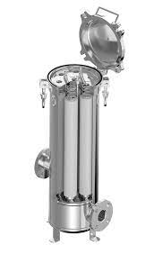
كلين ووتر
لتكنولوجيا معالجة المياه
Water Treatment Technology
6 – الفلتر الميكروني
UPVC | المادة
20 بوصة | طول الهاوسنج
5 مرحلة من البولي 5 ميكرون | عدد المراحل
بيور تك – صيني | البراند والمنشأ
الفلتر الميكروني يقوم بإزالة جميع الشوائب والعوالق والجزئيات الموجودة بالمياه والتي تزيد حجمها عن 5 ميكرون لحماية الأغشية (الممبرين) ومضخات الضغط العالي .
www.cleanwatereg.com
ﺳﺟل ﺗﺟﺎري 73955 رﻗم اﻟﺗﺳﺟﯾل اﻟﺿرﯾﺑﻲ 374502315
ﻓرع اﻟﺟﯾزة 3 ﺷﺎرع رﻣﺳﯾس ﻣﺗﻔرع ﻣن ﺷﺎرع اﻟﮭرم ﺑﺟوار ﺑﻲ ﺗك
الأسكندرية : 1 ش45 أعلى النفق بحري السكة

Slide 7
كلين ووتر
لتكنولوجيا معالجة المياه
Water Treatment Technology
7 - منظومة حقن مانع الترسيب
أ – مضخة الحقن
Aqua : Hc100 | البراند
إيطالي | الصنع
5 متر مكعب في الساعة | سعة التصرف
8 بار | الضغط
ب – خزان الكيماويات
100 لتر | السعة
محلي | الصنع
شركة الشوا | البرند
بولي إيثلين بيور | المادة
ج – مانع الترسيب
هيدروكيم 511 | البرند
انجليزي | منشأ المادة الخام
جركن 20 كيلو | العدد
www.cleanwatereg.com
ﺳﺟل ﺗﺟﺎري 73955 رﻗم اﻟﺗﺳﺟﯾل اﻟﺿرﯾﺑﻲ 374502315
ﻓرع اﻟﺟﯾزة 3 ﺷﺎرع رﻣﺳﯾس ﻣﺗﻔرع ﻣن ﺷﺎرع اﻟﮭرم ﺑﺟوار ﺑﻲ ﺗك
الأسكندرية : 1 ش45 أعلى النفق بحري السكة

Slide 8
كلين ووتر
لتكنولوجيا معالجة المياه
Water Treatment Technology
8- محطة التحلية
أ – الشاسيه
شاسيه مصنوع من الاستانلس ستيل 304 الغير قابل للصدأ لاحتواء مكونات محطة التحلية
ب – هاوسنج الممبرين
1 يتسع لعدد 2 ممبرين قطر 8 بوصة | العدد
الصين | الصنع
بيورتك أو بال أو فلكس | البرند
فيبر جلاس | المادة
ج – الممبرين (غشاء الضغط الأسموزي )
توراي | البرند
ياباني | المنشأ
8 بوصة | مقاس
2 ممبرين | العدد
99.7 % | نسبة التخلص من الأملاح
www.cleanwatereg.com
ﺳﺟل ﺗﺟﺎري 73955 رﻗم اﻟﺗﺳﺟﯾل اﻟﺿرﯾﺑﻲ 374502315
ﻓرع اﻟﺟﯾزة 3 ﺷﺎرع رﻣﺳﯾس ﻣﺗﻔرع ﻣن ﺷﺎرع اﻟﮭرم ﺑﺟوار ﺑﻲ ﺗك
الأسكندرية : 1 ش45 أعلى النفق بحري السكة

Slide 9
كلين ووتر
لتكنولوجيا معالجة المياه
Water Treatment Technology
9- مضخة الضغط العالي
1 | العدد
17 بار عند 4 متر في الساعة | سعة التصرف
رأسي متعدد المراحل ،مراحل وقاعدة ستانلس 304 | النوع
5.5 حصان 3 فاز | القدرة الكهربائية
جولدز مويل 4\22 | البراند
إيطالي | الصنع
10- لوحة التحكم الكهربائية
لوحة تحكم محلية الصنع تحتوي على 2 كونتاكتور و2 أوفر لود وجميع الحمايات والقواطع اللازمة لفصل وتشغيل المحطة أتوماتيكيا
11 – وحدة التعقيم بالأشعة فوق البنفسجية
سميث | البراند
أروبي | المنشأ
12 جالون في الدقيقة | سعة التصرف
استانلس ستيل 304 | المادة
1 بوصة | قطر المدخل والمخرج
www.cleanwatereg.com
ﺳﺟل ﺗﺟﺎري 73955 رﻗم اﻟﺗﺳﺟﯾل اﻟﺿرﯾﺑﻲ 374502315
ﻓرع اﻟﺟﯾزة 3 ﺷﺎرع رﻣﺳﯾس ﻣﺗﻔرع ﻣن ﺷﺎرع اﻟﮭرم ﺑﺟوار ﺑﻲ ﺗك
الأسكندرية : 1 ش45 أعلى النفق بحري السكة

Slide 10
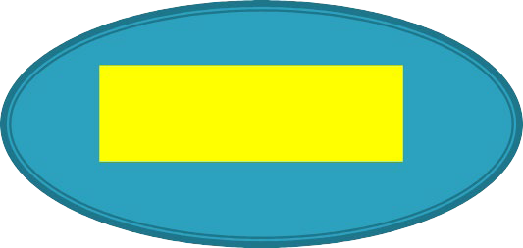
كلين ووتر
لتكنولوجيا معالجة المياه
Water Treatment Technology
12 – الخزان النهائي
الحياه بيور | البراند
محلي | الصنع
10متر مكعب | السعة
بولي إيثلين بيور 3 طبقات | المادة
Quotation
No. | Item | Qty. | Price \le | Comm.
.1 | Reverse osmosis unit 50m3\day | 1 | 435000 | All items of offer
السعر يشمل النقل والتركيب والأدوات اللازمة للتركيب على أن يتوفر في مكان التركيب مصدر مياه وكهرباء وصرف صحي .
السعر لا يشمل ضريبة القيمة المضافة .
العرض ساري لمدة 15 يوم من تاريخه .
طريقة الدفع :
يتم دفع 50% عند التعاقد و20% عند التوريد و 30% بعد التشغيل
التنفيذ يكون في خلال 10 أيام من تاريخ التعاقد .
تضمن شركة كلين ووتر الوحدة لمدة 12 شهر من تاريخ التركيب ضد عيوب الصناعة وليس سوء الاستخدام ، على أن لا يتدخل طرف آخر غير فنيين الشركة في عملية الصيانة .
لأي استفسار يسعدنا اتصالكم أو مراسلتنا على بريد الشركة :
cleanwatereg@gmail.com
www.cleanwatereg.com
ﺳﺟل ﺗﺟﺎري 73955 رﻗم اﻟﺗﺳﺟﯾل اﻟﺿرﯾﺑﻲ 374502315
ﻓرع اﻟﺟﯾزة 3 ﺷﺎرع رﻣﺳﯾس ﻣﺗﻔرع ﻣن ﺷﺎرع اﻟﮭرم ﺑﺟوار ﺑﻲ ﺗك
الأسكندرية : 1 ش45 أعلى النفق بحري السكة

